Slide 1
云计算小组项目介绍
小组组员：
1120161951-刘涛
1120161946-李博宇
18220161965-丁诺

Slide 2
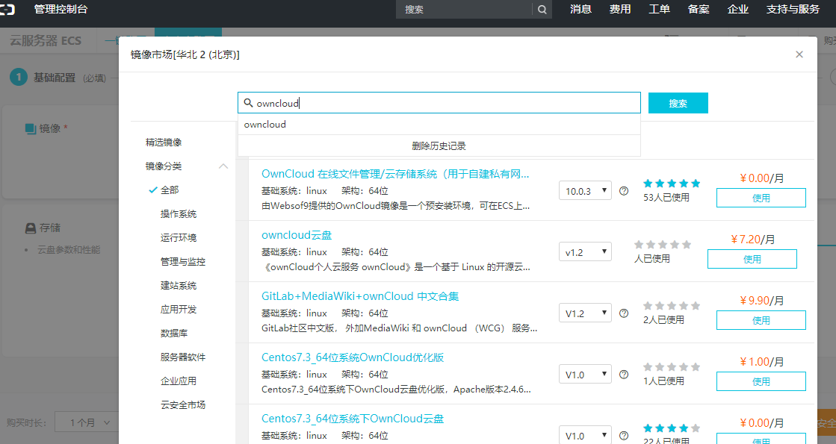
项目内容及工具
网盘应用
OwnCloud
Aliyun server

Slide 3
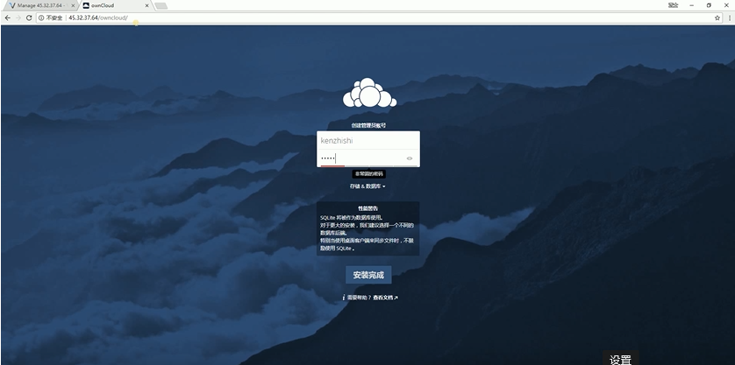
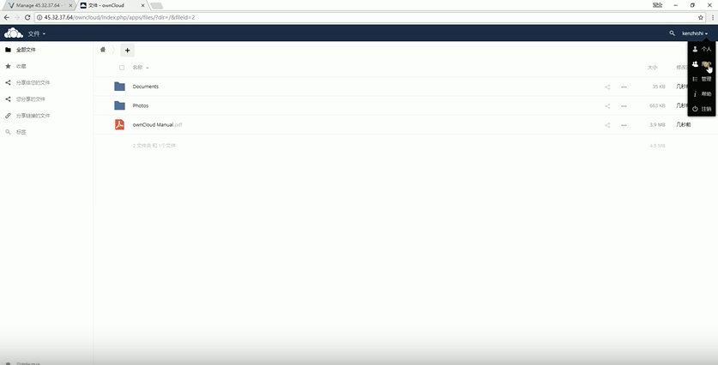
实现成果

Slide 4
谢谢聆听…
小组组员：
1120161951-刘涛
1120161946-李博宇
18220161965-丁诺

